Slide 2
@DataUY e innovación pública
e

Slide 3

“Una sociedad más justa no puede prescindir de la participación de personas informadas. Para ésto son fundamentales la información pública, los datos abiertos, la transparencia y la tecnología cívica, desde donde pretendemos aportar.”
@Datauy e innovación pública

Slide 4
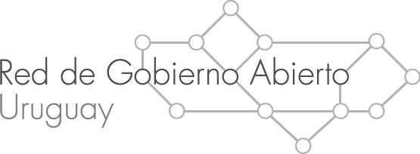
“Una sociedad más justa no puede prescindir de la participación de personas informadas. Para ésto son fundamentales la información pública, los datos abiertos, la transparencia y la tecnología cívica, desde donde pretendemos aportar.”
@Datauy e innovación pública

Slide 5
Participación de la RGA
  Grupo de Trabajo de Gobierno Abierto
    Representados por integragrantes de Gobierno, Academia y Sociedad Civil.
    Diseño del plan Nacional de Gobierno Abierto.
  Grupo de Trabajo de Datos Abiertos
    Representados por integragrantes de Gobierno, Academia y Sociedad Civil.
    Diseño del plan Nacional de Gobierno Abierto.
@Datauy e innovación pública

Slide 6

“En el futuro, se ampliará el proyecto para la inclusión de componentes que permitan acceso a más información sobre prestadores, así como un espacio de contacto directo de los usuarios con el MSP (Retroalimentación)”
@Datauy e innovación pública

Slide 7

“Por Mi Barrio es una plataforma para hacer reclamos en linea … para asegurar su solución y recibir notificaciones de avance. Aporta un componente de transparencia gracias a la visibilidad de todos los reclamos y un canal de comunicación directa al gobierno para mostrar su cumplimiento. ”
@Datauy e innovación pública

Slide 8



Arquitectura en Montevideo
Plataformas en producción
Plataformas en desarrollo
@Datauy e innovación pública

Slide 9
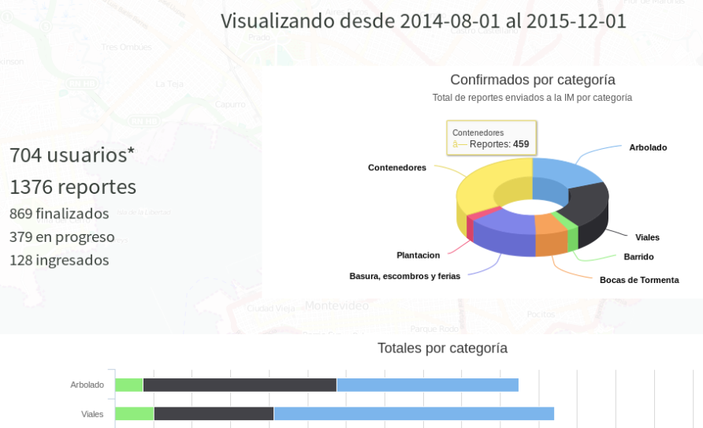
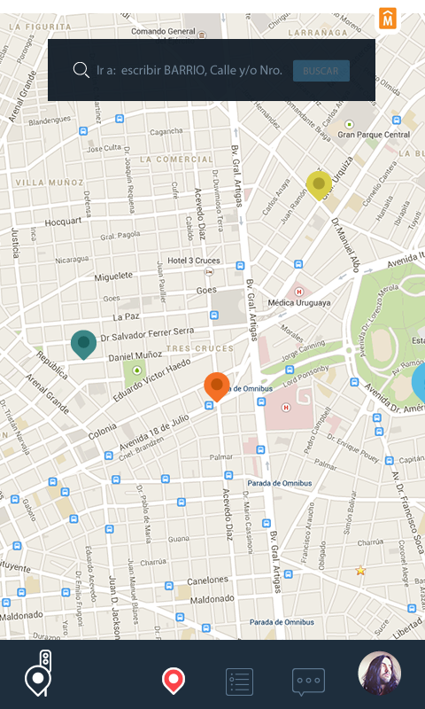
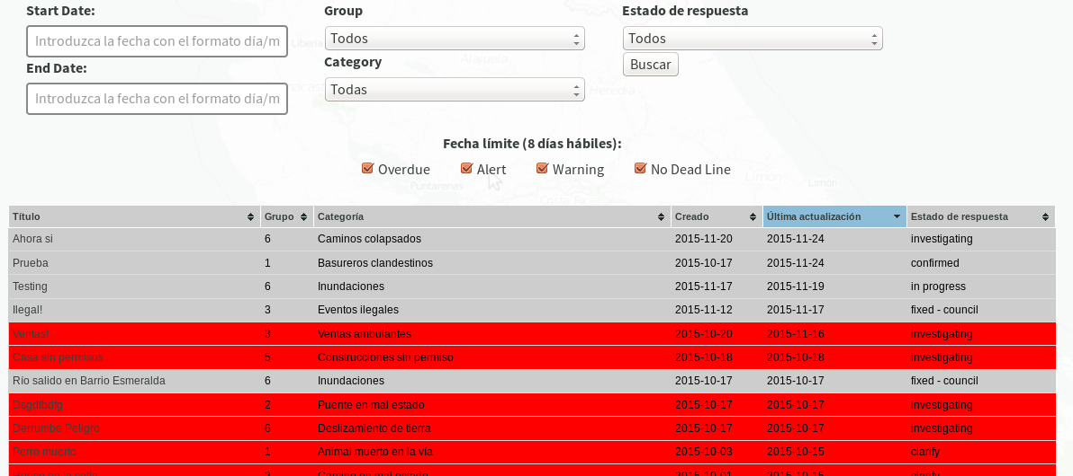
Nuevas funcionalidades
@Datauy e innovación pública

Slide 10
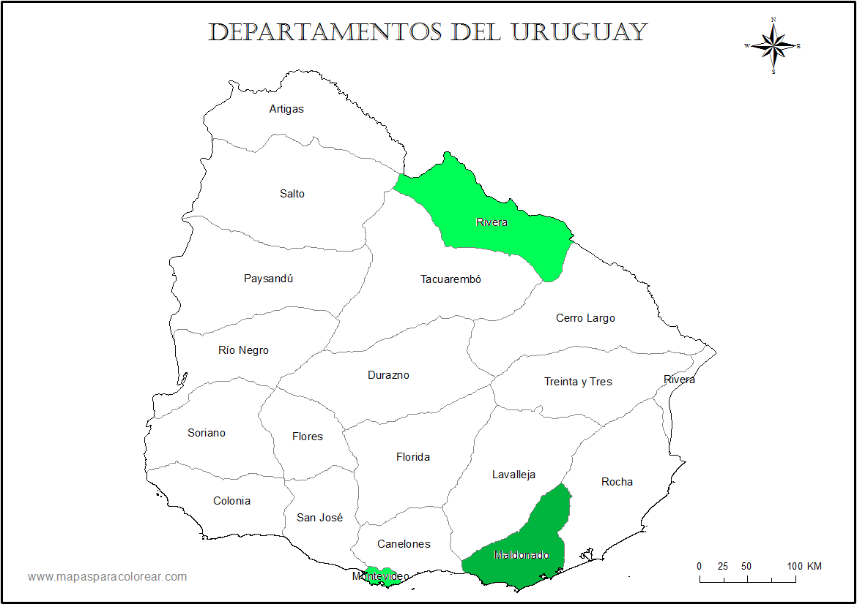
PMB en Plan de Acción de GA
@Datauy e innovación pública

Slide 11
Ejes transversales
Transparencia
 | VALOR
Participación
@Datauy e innovación pública

Slide 12
Transparencia
  Estructura
    Personal
    Maquinaria
  Procesos
    Licitaciones
    Actividades
    Servicios
  Datos que maneja el gobierno local
@Datauy e innovación pública

Slide 13
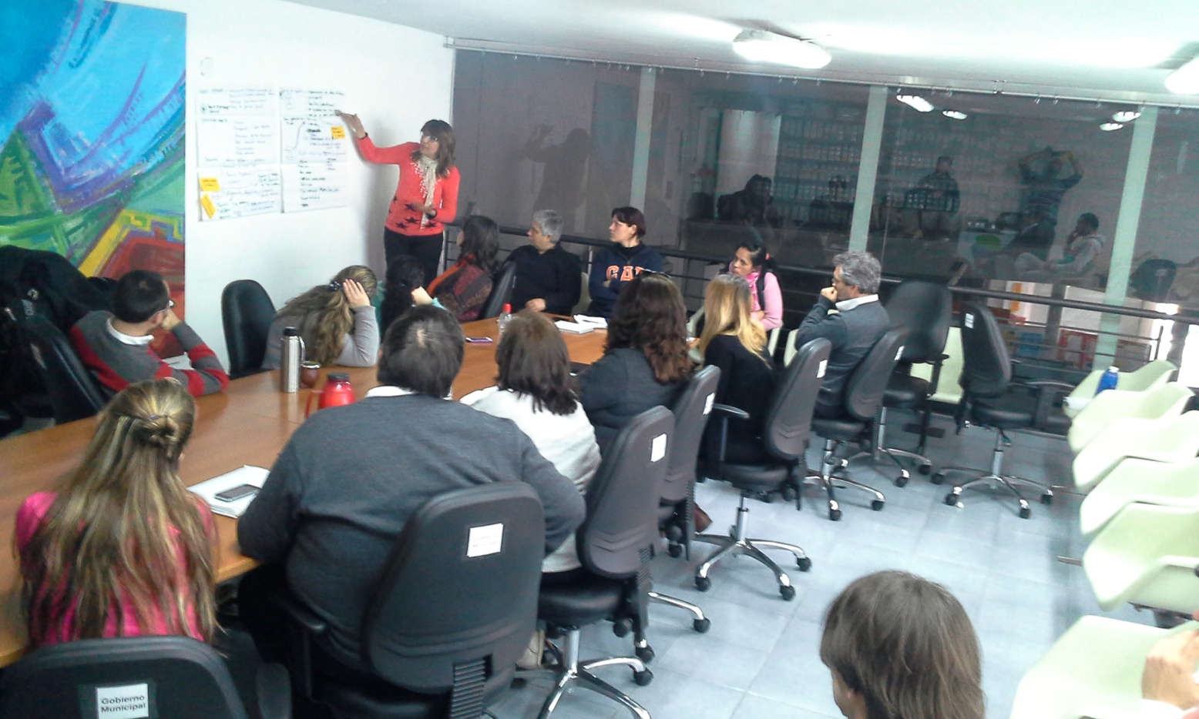
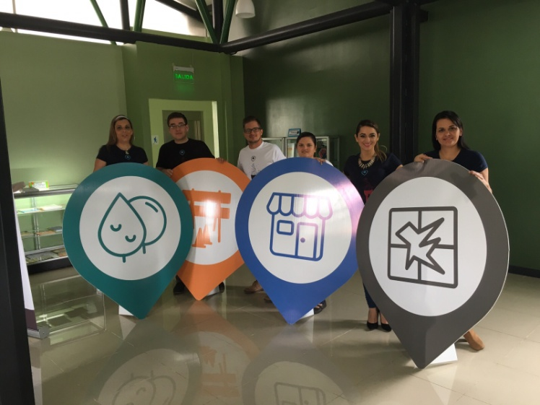
Apropiación del conocimiento
  Gobierno
    Fortalecer el ecosistema
@Datauy e innovación pública

Slide 14
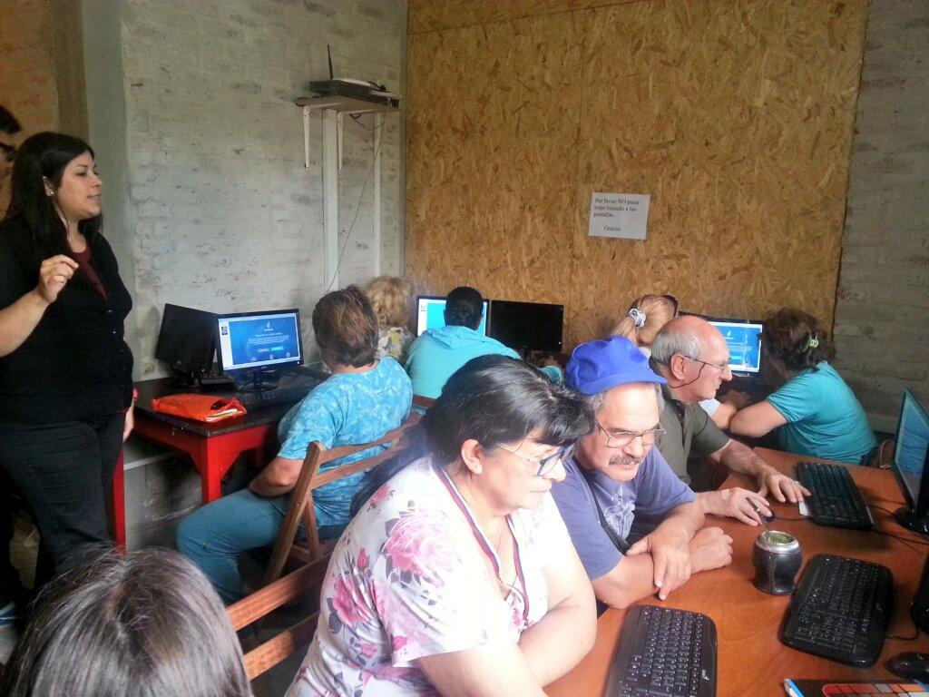
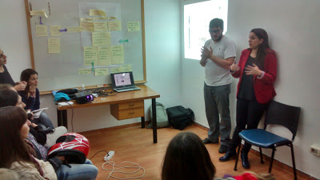
Apropiación del conocimiento
  Ciudadano
    Mejorar su calidad de vida
@Datauy e innovación pública

Slide 15
Valor
  Toma de desiciones informadas
    Uso de datos para la gestión
  Compromiso
    Cercanía a la ciudadanía
    Herramientas de participación
    Fortalecimiento del ecosistema
  Insumos
    Colectar datos de diagnóstico
    Posibilidad de nuevos insumos
    Conocer mejor las diferentes realidades
  Mayor eficiencia
    Construcción e implementación de programas públicos.
@Datauy e innovación pública

Slide 16
Iniciativas Globales - Locales
Es necesario que los gobiernos locales redefinan su rol frente a la sociedad, implementando líneas de acción orientadas a la transparencia y la apropiación del conocimiento de todos los sectores de la población.
@Datauy e innovación pública

